Slide 1
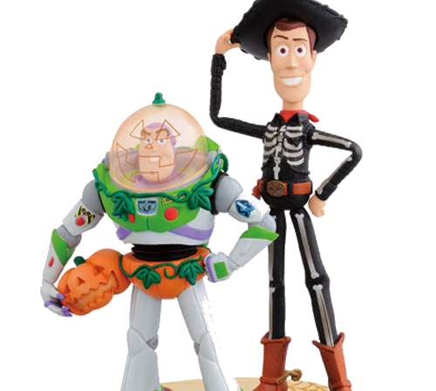

生活課程輔導團到校輔導
共同備課
翰林版1上玩具總動員

Slide 2
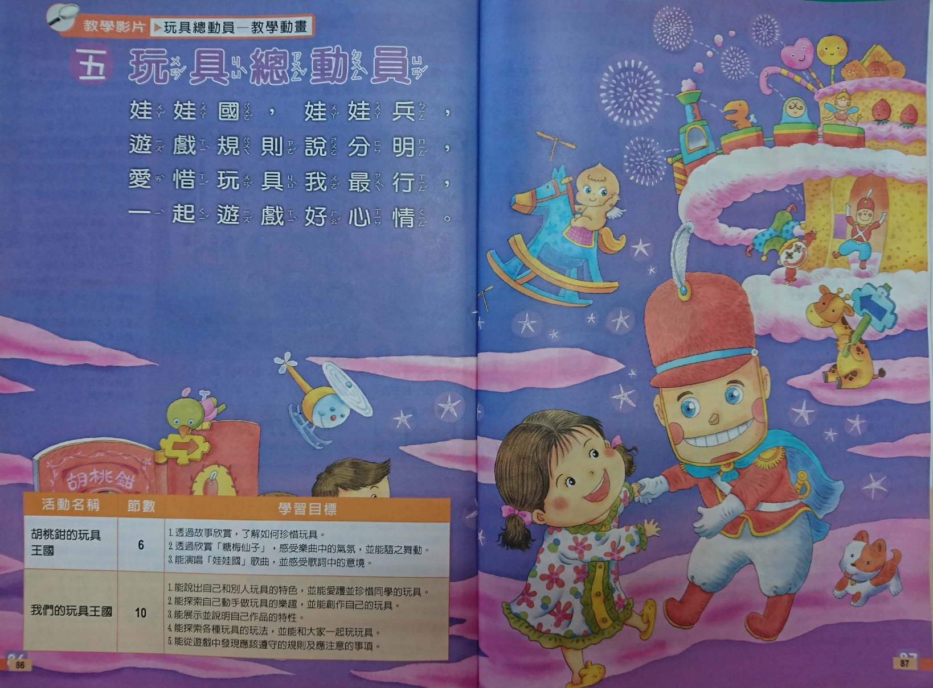

Slide 3
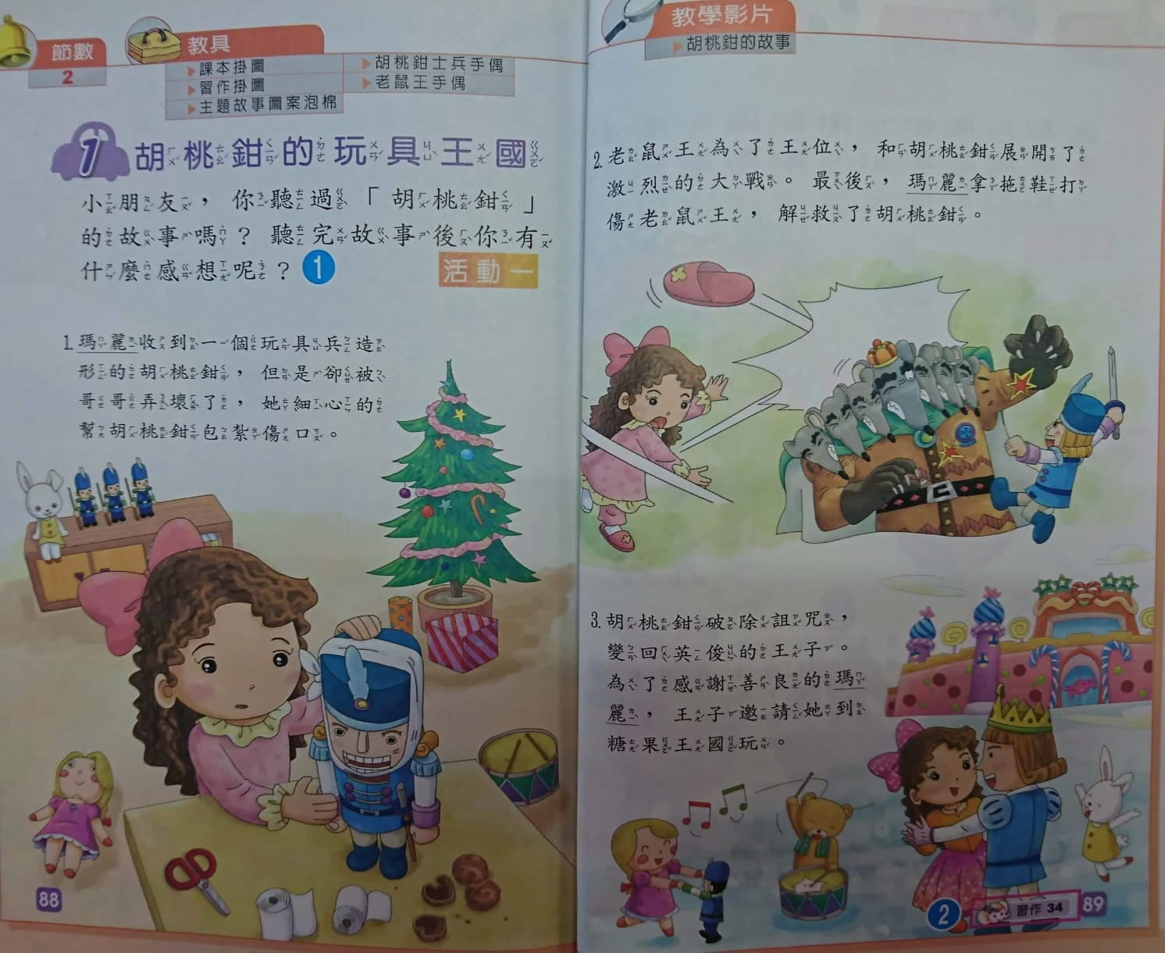

Slide 4
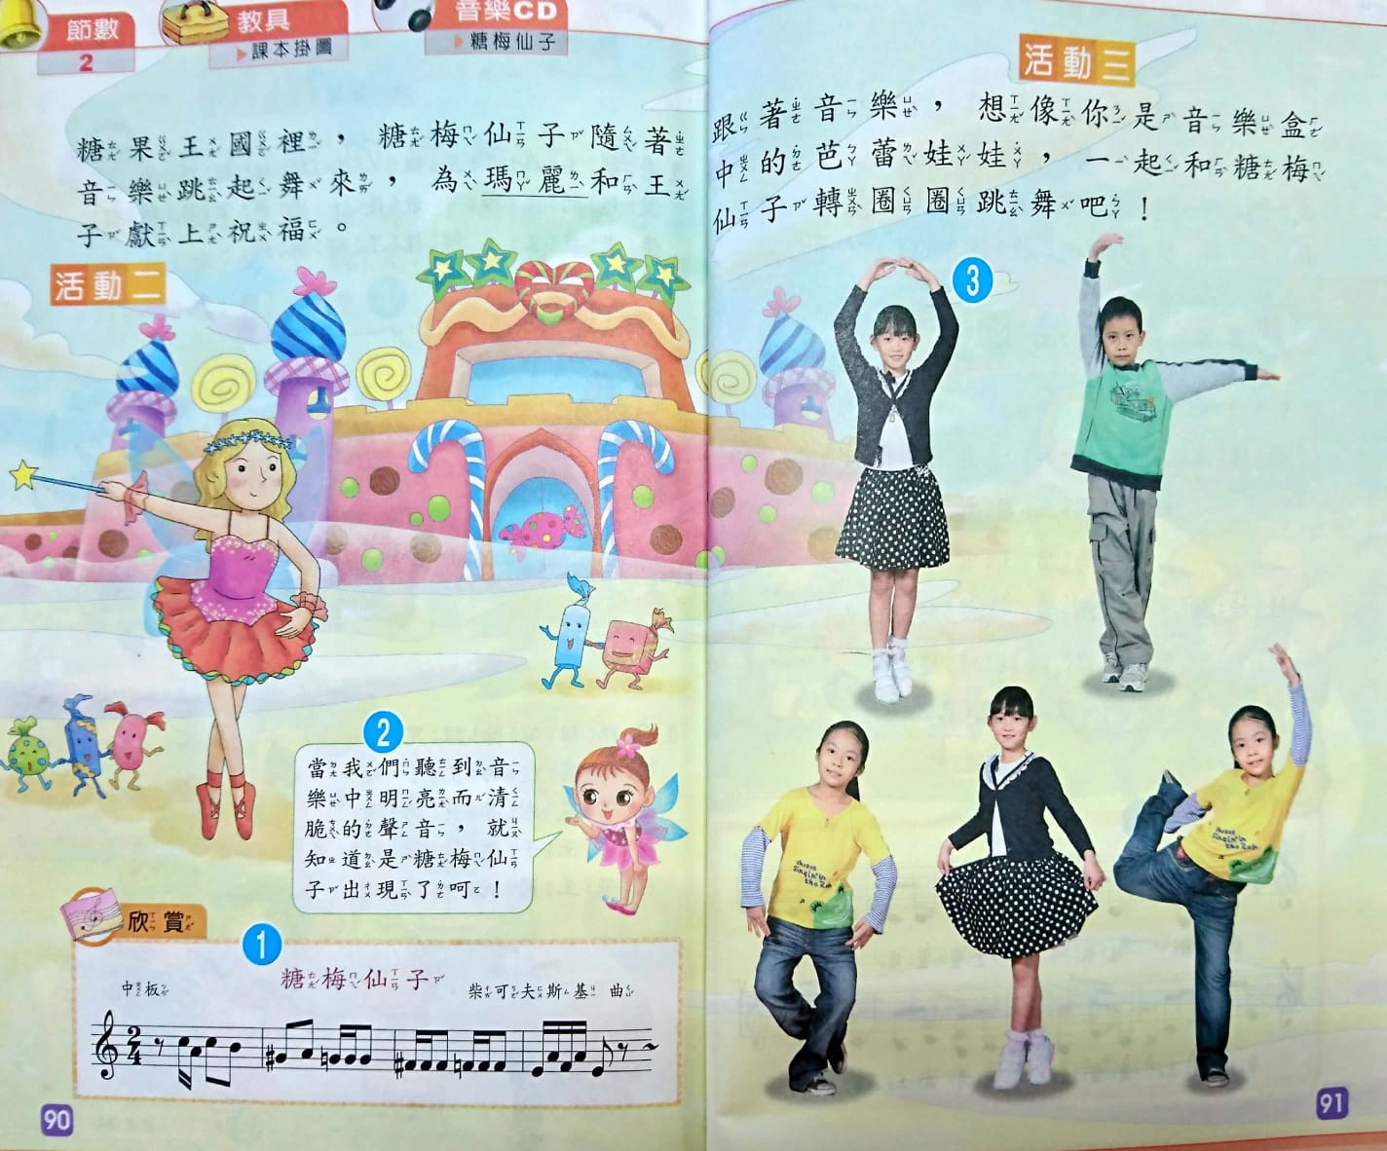

Slide 5
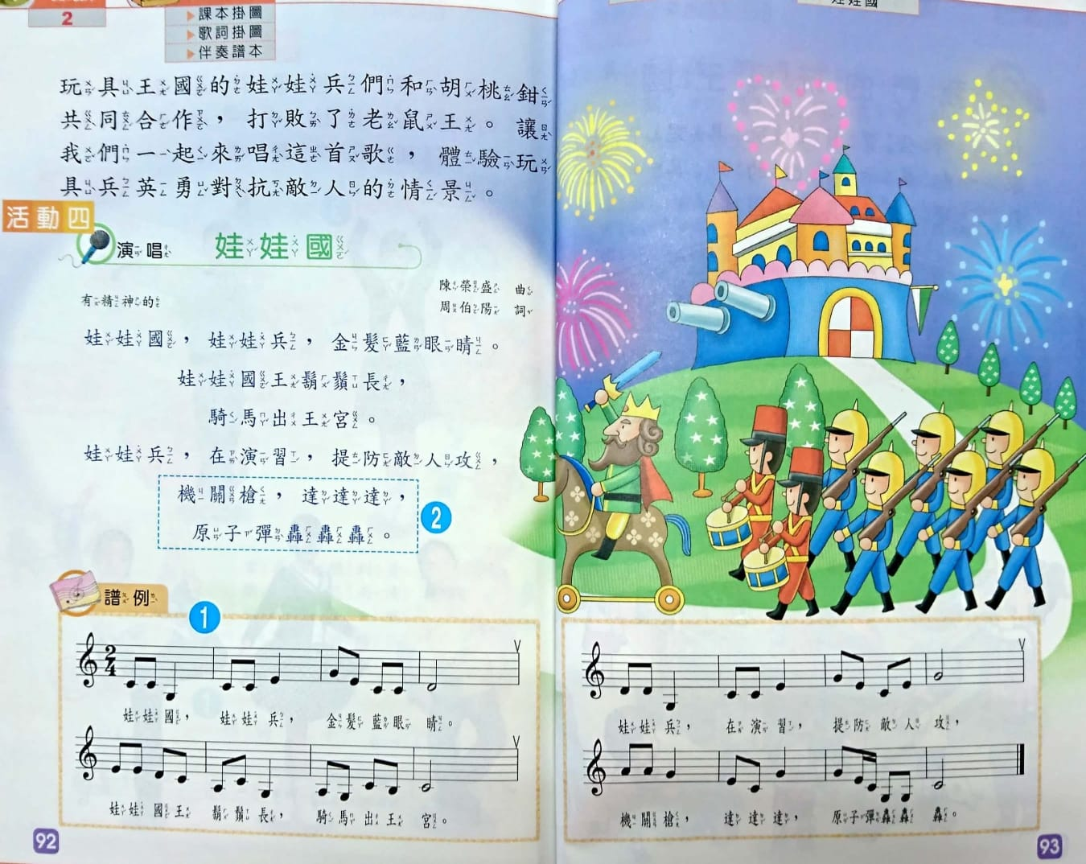

Slide 6
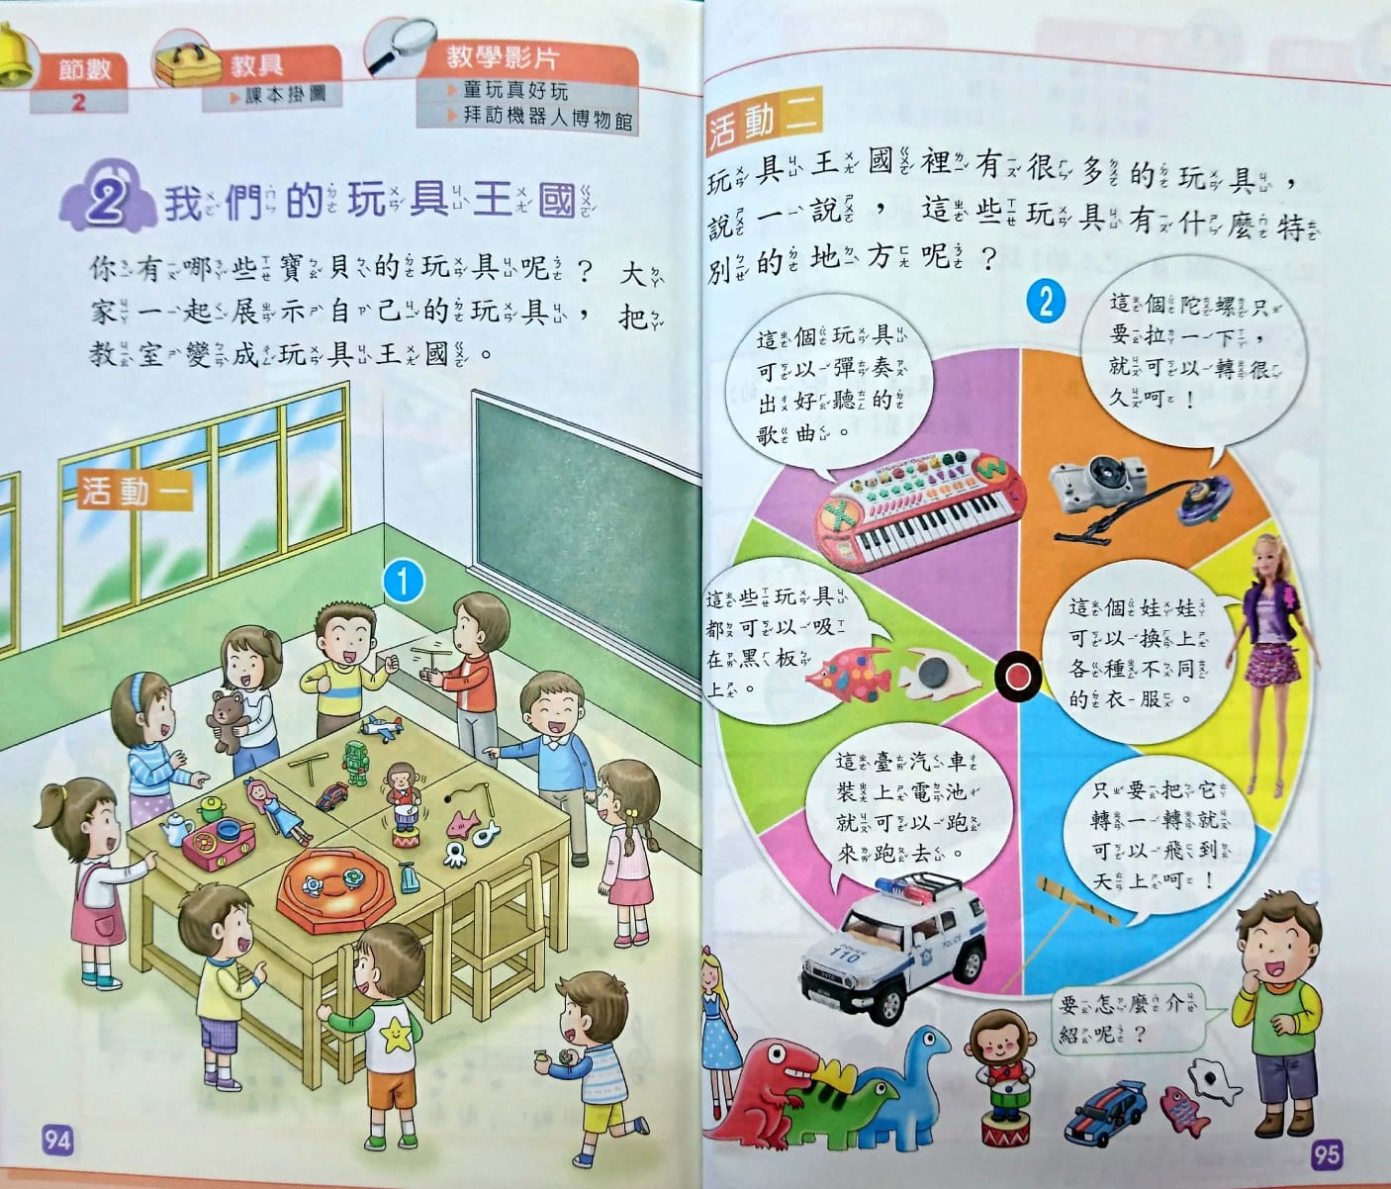

Slide 7
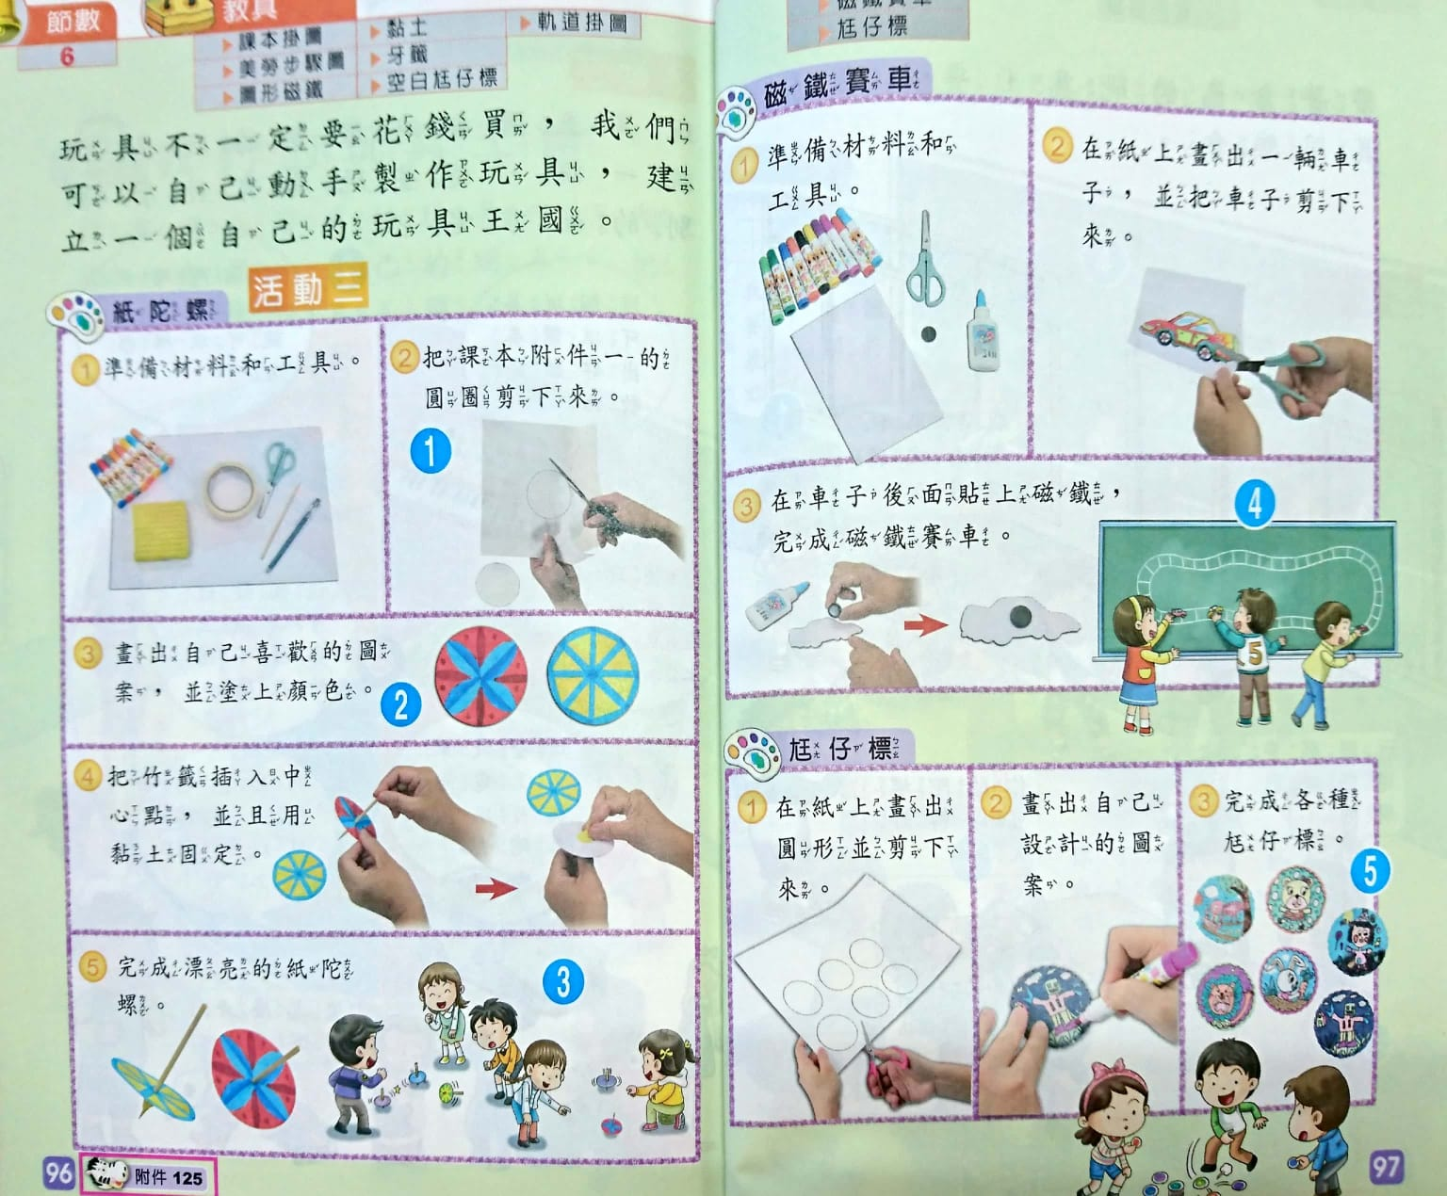

Slide 8
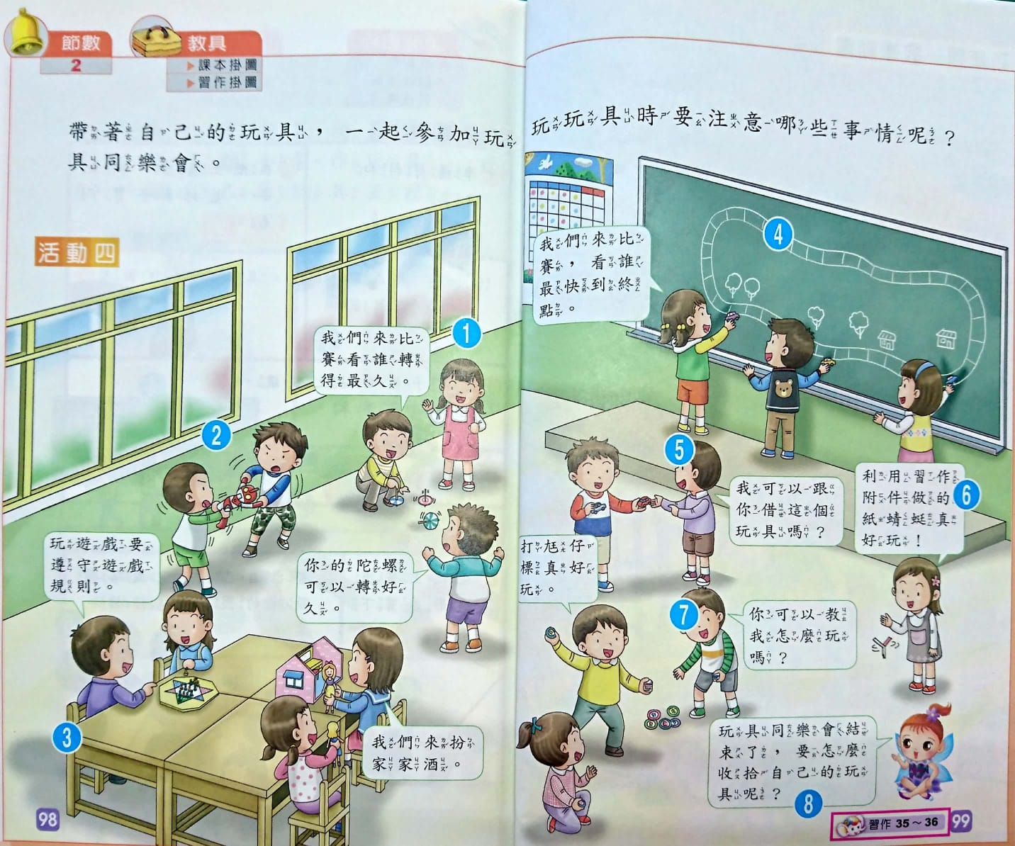

Slide 9

97生活課程的教學重點
在地化
(直接經驗)
以學生
為學習主體
生活能力的培養
拓展學生多面向
的能力與意義學習

Slide 10
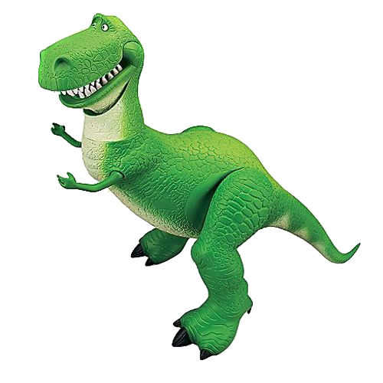

脈絡化的學習情境
學習情境的鋪陳，順著「以學生為學習主體的軸線」，串連學生的經驗並深化其意義。
例如：
玩具總動員→分享自己喜歡的玩具→進行玩具的體驗活動→記錄自己最喜歡的玩具及有趣之處→小組討論，共同設計出既有玩具的新玩法或新的組合方式→票選出最好玩的玩法或最有創意的玩具

Slide 11
符應能力的教學策略之一
真
驗
問
解
表
引起動機
真實情境
學生經驗
直接經驗
問題意識
解題歷程
表現分享

Slide 12
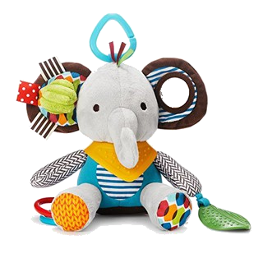
生活課程能力指標五大主軸
理解
欣賞
表現
應用
溝通
合作
態度
情操
探索
體驗

Slide 13

培養能力的教學脈絡
溝通
合作
探索
體驗
理解
欣賞
表現
應用
態度
情操
溝通
合作

Slide 14
學生喜歡的學習形式
遊戲
探索
體驗
觀察
操作
創作

Slide 15
老師可以做的事
遊戲融入
教學活動
讓學童以五官覺察事物的各種現象，並以表徵符號來表達。
透過探索與創造讓學童展現所學
鼓勵學童用各種自在的方式表現
善用同儕觀摩
〈合作學習〉

Slide 16
教科書轉化案例實作
1.引起動機後，我如何蒐集學生的經驗？
2.我會利用什麼情境讓學生有探索的機會？
3.師生有沒有提出問題和解決問題的機會？
4.我可以利用這個主題培養孩子哪些生活能力？
5.我可以利用什麼方式留下學生的學習歷程？

Slide 17
教科書主題~玩具總動員
在海報紙上畫出主題活動架構圖，包括：
主題、單元、活動名稱、簡要活動內容

Slide 18
脈絡化的學習情境
學習情境的鋪陳，順著「以學生為學習主體的軸線」，串連學生的經驗並深化其意義。
例如：
玩具總動員→分享自己喜歡的玩具→進行玩具的體驗活動→記錄自己最喜歡的玩具及有趣之處→小組討論，共同設計出既有玩具的新玩法或新的組合方式→票選最好玩的玩法或最有創意的玩具

Slide 19
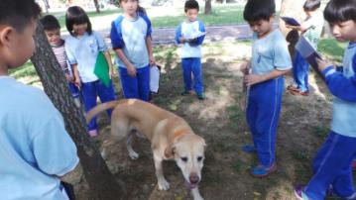
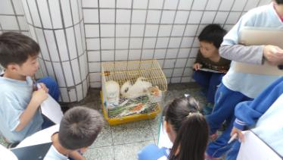
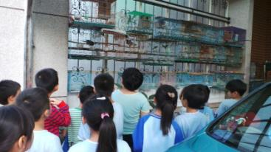
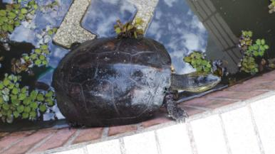
教科書轉化案例分享
翰林版2上 可愛的動物單元~第一次轉化
校園社區動物大觀園

Slide 20
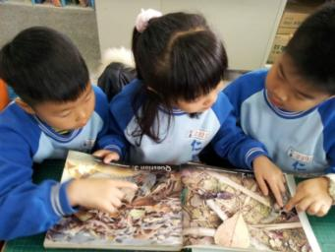
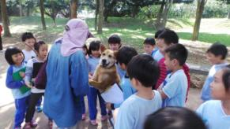
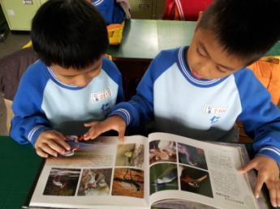
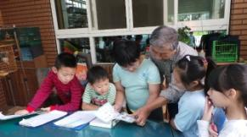
教科書轉化案例分享
發現問題和解決問題

Slide 21
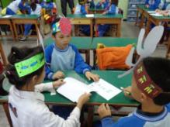
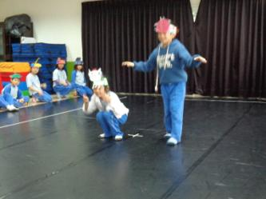
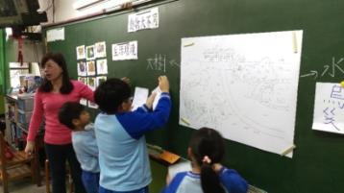
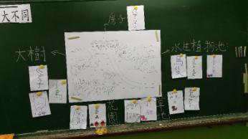
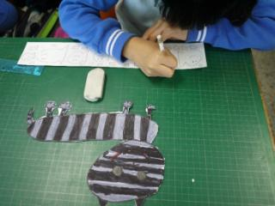
教科書轉化案例分享
培養孩子的生活能力

Slide 22

記錄學生的學習歷程

Slide 23
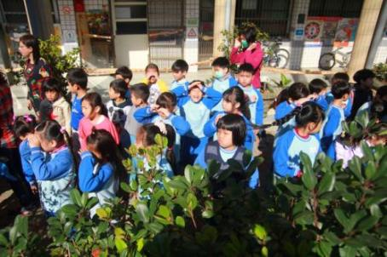
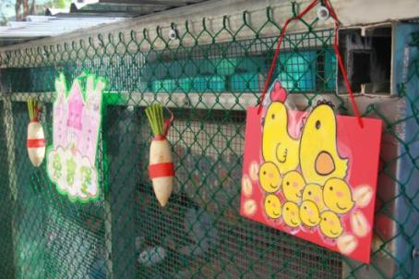
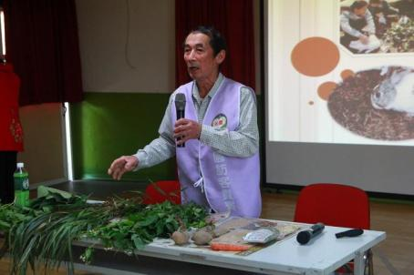
教科書轉化案例分享
翰林版2上 可愛的動物單元~第二次轉化
蒐集學生的經驗

Slide 24
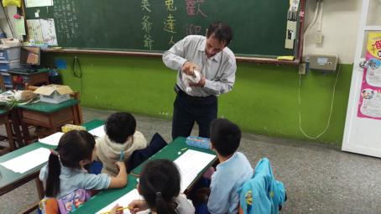
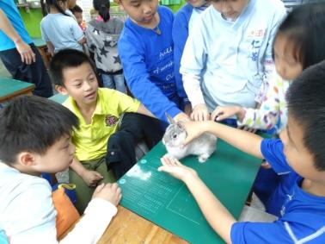
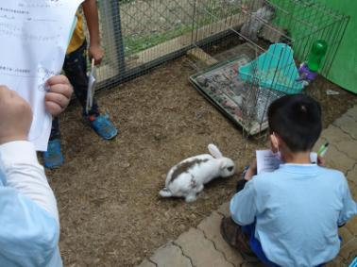
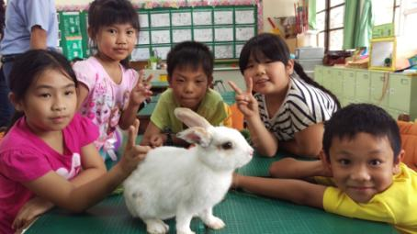
教科書轉化案例分享
真實情境讓學生探索

Slide 25
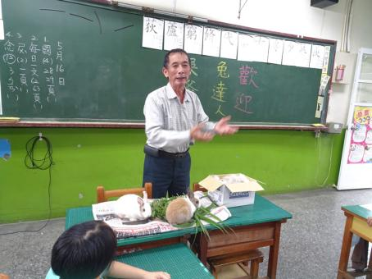
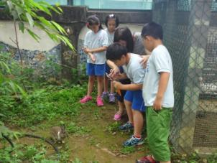
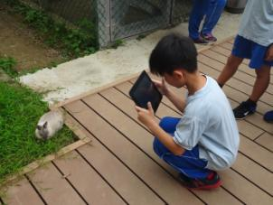
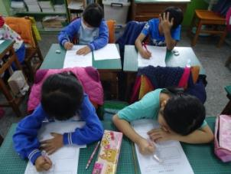
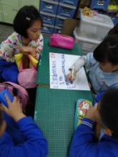
提出問題和解決問題

Slide 26
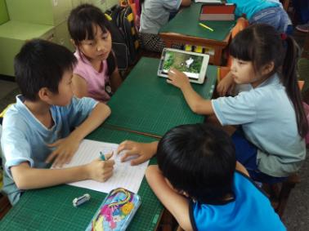
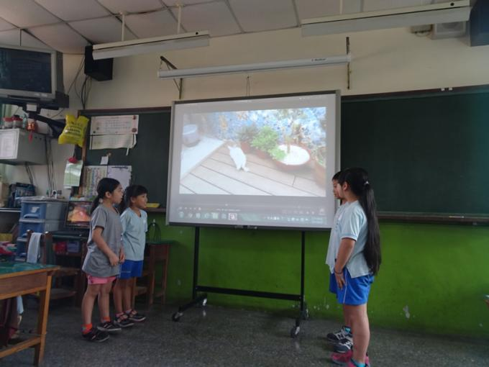
學生的學習歷程

Slide 27
素養導向教學模式
教師是引導者與協助者
學生是自主的學習者
脈絡化的學習情境
教師交付或學生自訂的工作任務
學生思考或討論
採取行動
使用策略與方法
反思與自我調整

Slide 28
大家一起為生活課程而努力!!

Slide 29
參考資料
透過「玩具園遊會」的主題教學，教師先邀請學生帶自己喜歡的玩具到學校，共同參與「
小小玩具市集」的活動。學生經歷了玩具的體驗活動後，讓學生記錄自己喜歡的玩具之好玩
及有趣之處（例如玩具的本身或遊戲的方式），並和小組同學分享。接著，教師提供不同的
素材，讓學生透過小組共同設計，合作製作出好玩的玩具及設計出遊戲的方法，邀請其他班
級的同學或利用下課時間進行「玩具園遊會」，讓學生訪問參與者心得和建議，並依據他人
的回應，持續修改小組設計的玩具或遊戲，使其更有趣。

